Slide 1

Team #3
Mid Project Review
108-1 軟體工程期中Project報告
105590008 黃禎安
105590019 顏柏耀
105590050 李添熙
105590049 吳浩廷
107AEA001 孫琪茵

Slide 2
01.
Team Meeting
目錄
02.
WBS
CONTENTS
03.
Task Assignments
04.
Task Scheduling
05.
System Requirements
06.
System Block Diagram
07.
Demo Prototype

Slide 3
PART 01
Team Meeting

Slide 4
Team Meeting
2019/10/08 第一次討論
2019/10/15 第二次討論
小組成員一起撰寫PEP報告
確定整個project的大致方向與目標
重新檢視先前的PEP報告
研究需要改善的細節
2019/10/22 第三次討論
2019/10/29 第四次討論
利用程式初步架構project
討論SRS報告內容
確定SRS報告內容
準備期中報告

Slide 5
PART 02
WBS

Slide 6
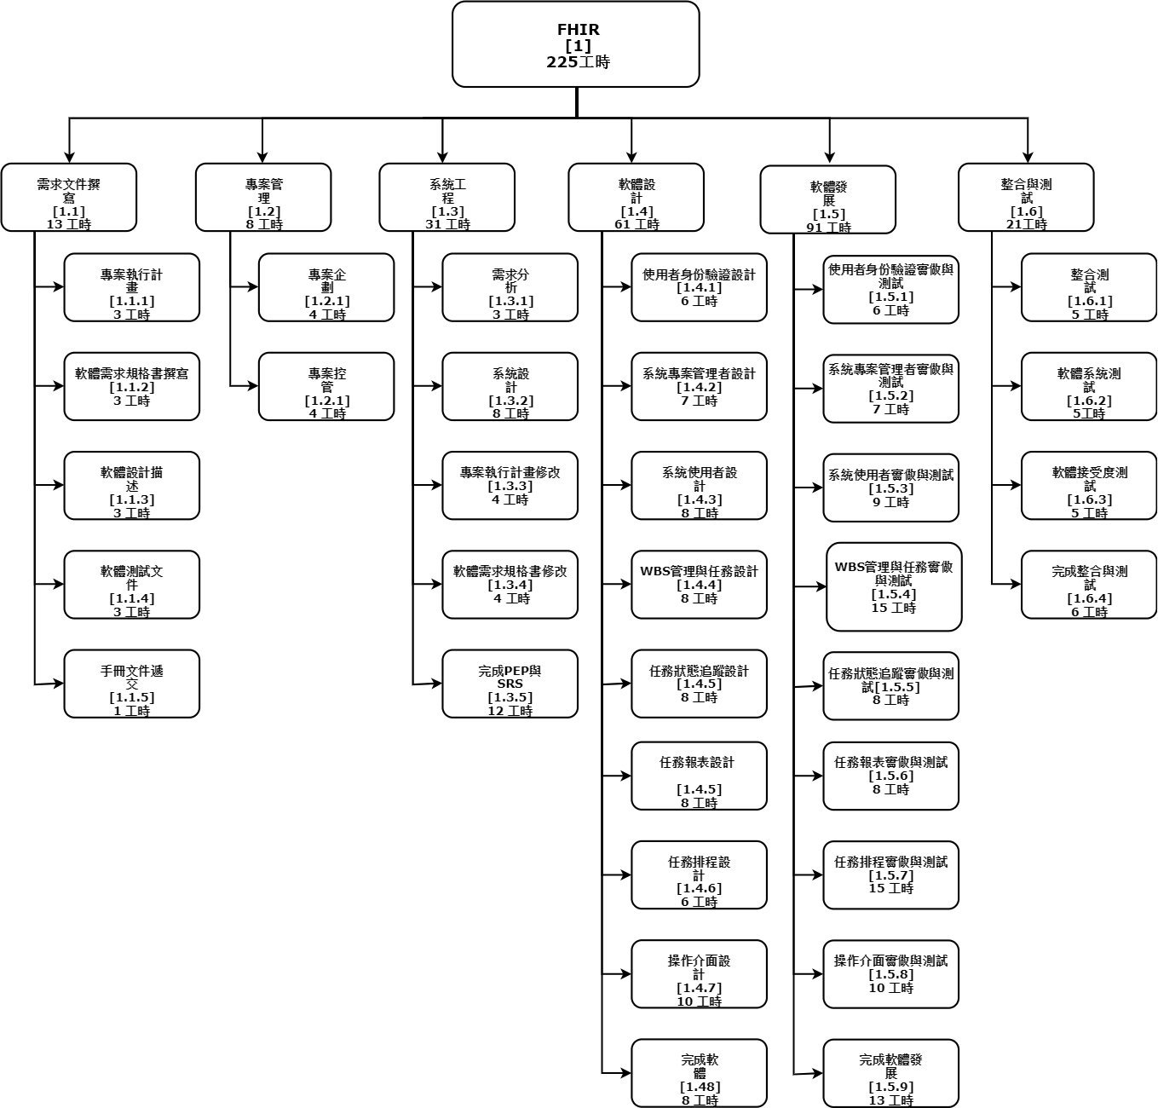
WBS

Slide 7
PART 03
Task Assignments

Slide 8
Task Assignments
黃禎安
前端開發、維護開發文件
額外工作為遞交成果
顏柏耀
李添熙
後端開發、使用者介面設計
後端開發、維護開發文件
孫琪茵
吳浩廷
前端開發、使用者介面設計
後端開發、維護開發文件

Slide 9
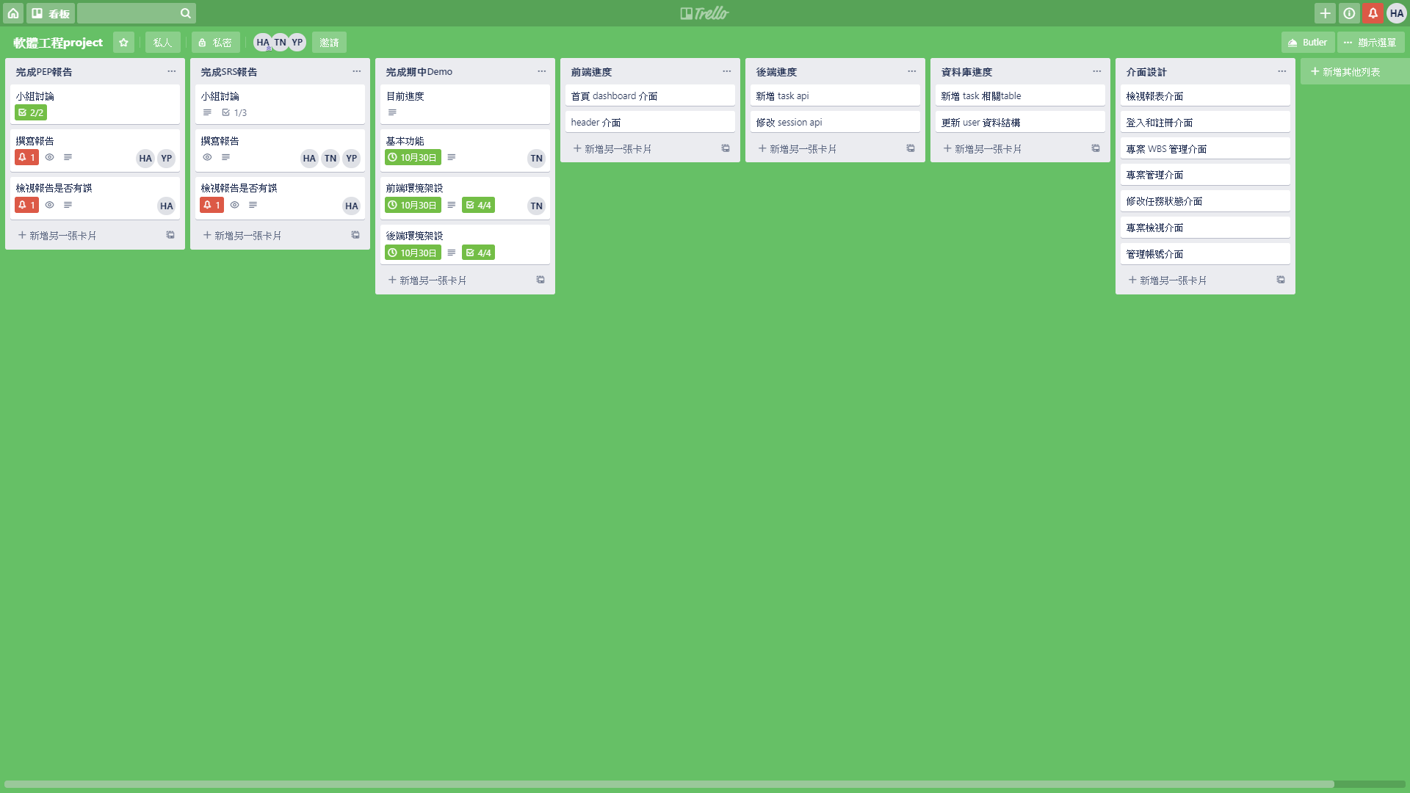
Task Assignments

Slide 10
PART 04
Task Scheduling

Slide 11
Task Scheduling
M1
M2
M3
M4
預定時間:10/09
預定時間:10/29
預定時間:12/04
預定時間:12/25
完成 PEP
產出專案執行規劃書
完成SRS
產出系統需求規格書
完成軟體設計與完成軟體發展
產出系統規劃設計書與各系統的程式碼
完成整合測試
釋出完整的系統

Slide 12
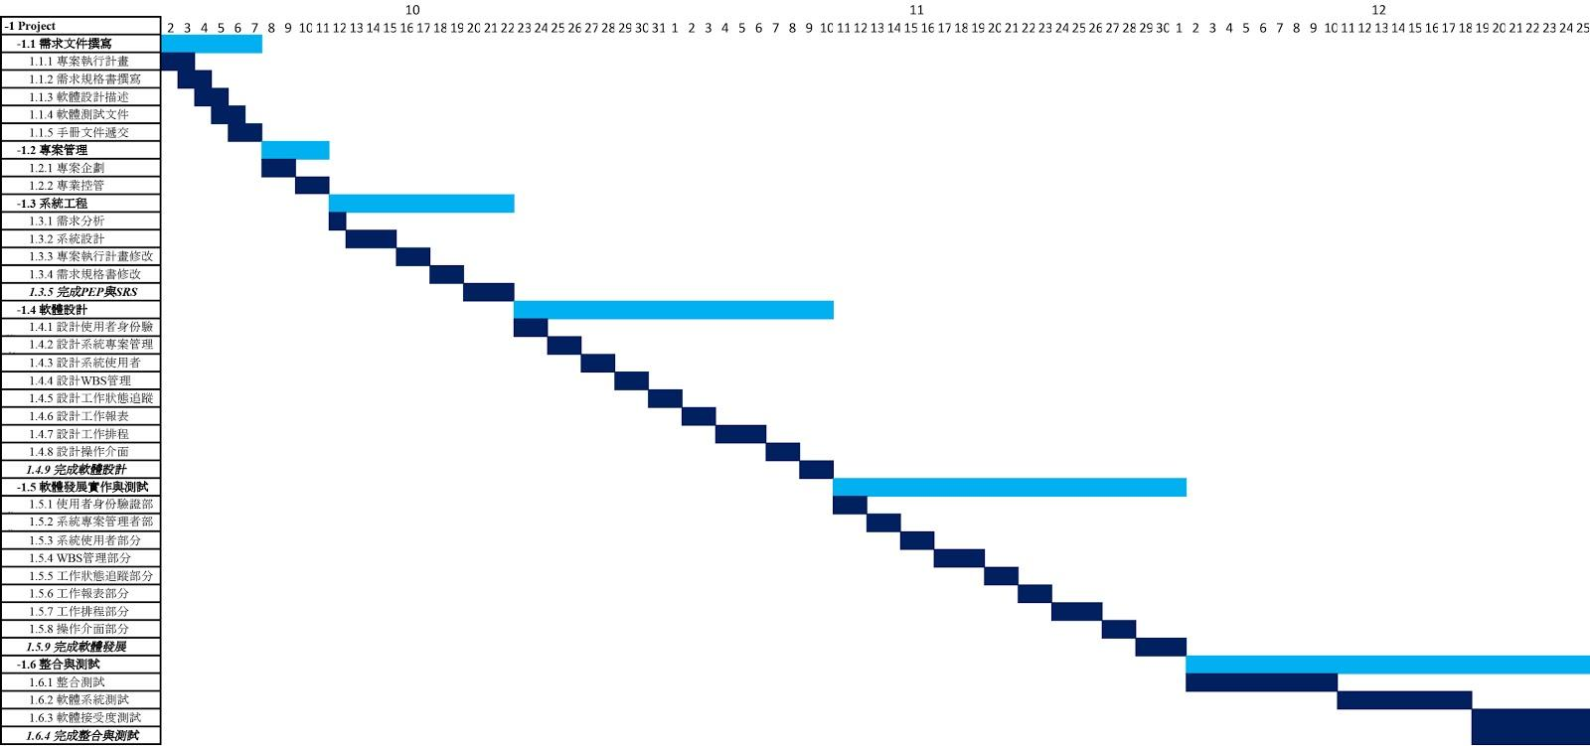
Task Scheduling
M1
M2
M3
M4

Slide 13
PART 05
System Requirements

Slide 14
System Requirements
介面需求:
資料接收及管理元件提供使用者登入資訊存取資料、WEB 能夠向 UGMS 驗證帳號和密碼、能夠向 UGMS 取得帳號的使用權限、資料庫存取部份使用 MySQL 所提供的功能等等……..
測試需求:
必須符合其功能性與非功能性需求
資料來源需要正確的安裝完成使用者登入介面
功能性需求:
提供 Administrator 建立帳號功能、提供使用者登入，進行身份辯識、使用者可以設定/修改自己的個人資訊、設定帳戶權限、安全認證機制(密碼加密) 等等…..
可信度需求:
需提供可恢復資料的方法和可備份資料的方法
需提供可將資料匯出的方法
效能需求:
使用者在正常狀況下按下登入按鈕後，系統必須在 3 秒内核對輸入的資料並決定是否讓使用者登入
維護性需求:
由程式開發者提供維護的服務
交付需求:
交付的軟體必頇依 UGMS 的需求規格來建造

Slide 15
PART 06
System Block Diagram

Slide 16
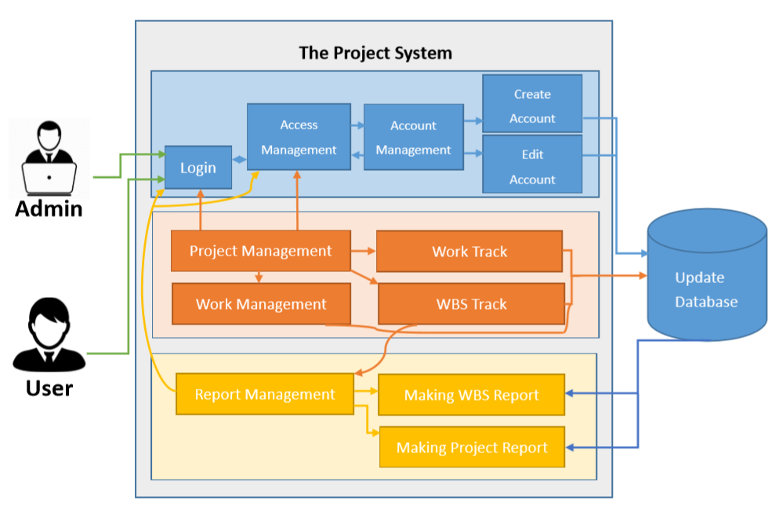
System Block Diagram
The Project System
系統概觀
系統分為四個部分，為用戶管理系統、
專案管理系統、報告系統與資料庫

Slide 17
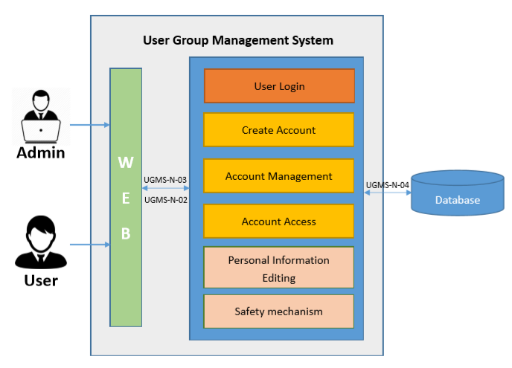
System Block Diagram
User Group Management System

Slide 18
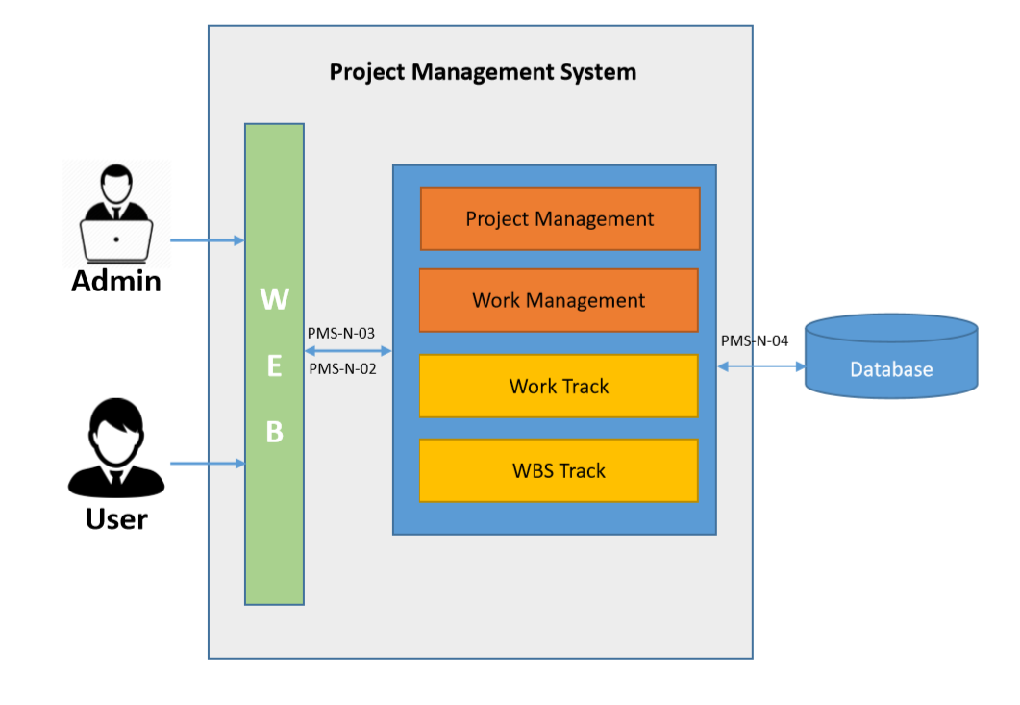
System Block Diagram
Project Management System

Slide 19
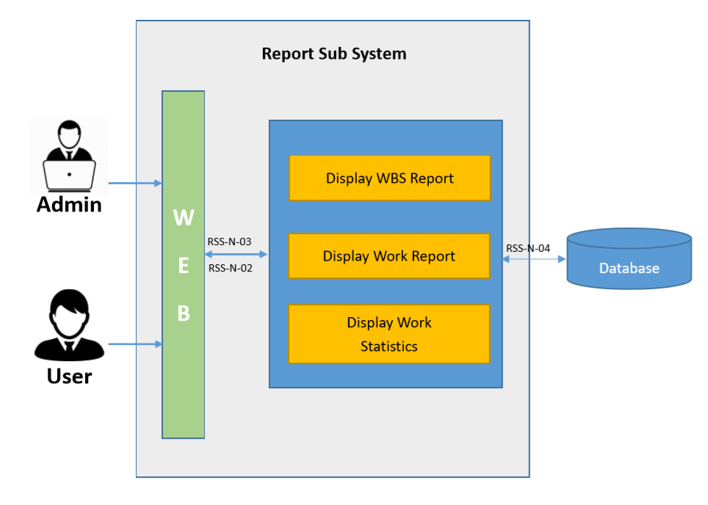
System Block Diagram
Report Sub System

Slide 20
PART 07
Demo Prototype

Slide 21
Team #3
報告結束 感謝聆聽

